Slide 1
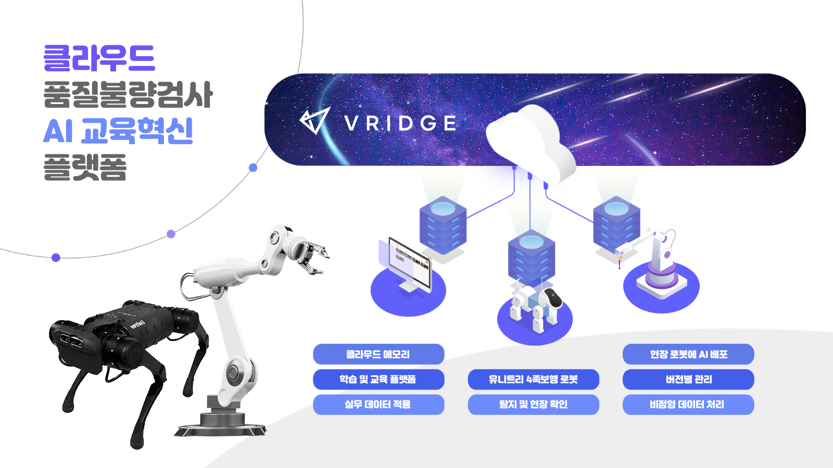
인공지능 로봇 멀티모달 학습 지원을 위한 메타버스 기반 RaaS 플랫폼
바질컴퍼니 | 김성원

Slide 2
INDEX
01 Intro
02 Market issue
03 Solution
04 Product
05 Reference
06 Market Size
07 Market Size Validation
08 Milestone
09 Team
10 End
바질컴퍼니 소개
자동차 배터리 교환 주기
배터리 해체 시장의 비즈니스 니즈
전기차 배터리의 해결책
비즈니스 차별화 전략
시장현황
시장의 매출 규모
성장 전망
전문팀 구성
마무리
02

Slide 3
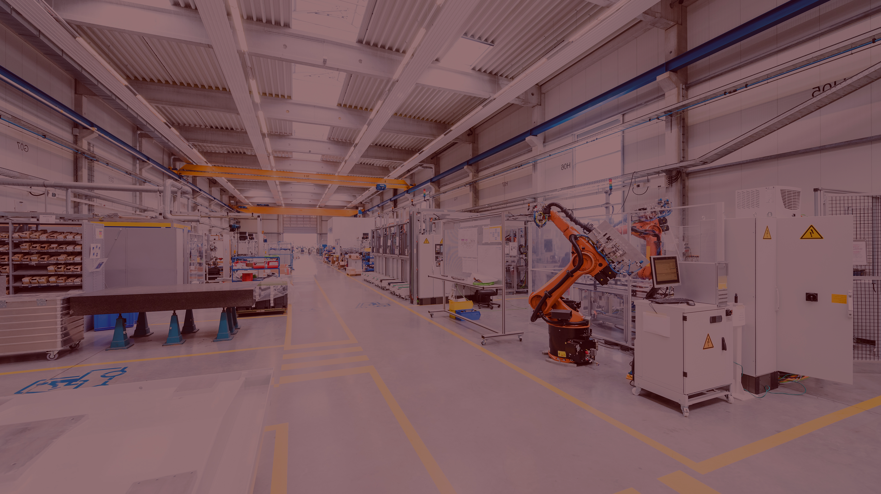
01 Intro
바질컴퍼니 소개
Company Introduced
고속으로 변화하는 세상에 한발빠른 대응과 아이디어로 끊임없이 변화하고 성장하는 100년 기업을 목표로 “Hit the Run” 실행을 위한
인간중심의 새로운 제품과 서비스 개발을 추진하고 있는 젊은 기업, 기술중심 VAZIL COMPANY입니다.
VAZIL COMPANY는 시장의 흐름과 기술의 발전에 따른 시대와 시장의 요구에 대응해 뛰어난 성능과 기능을 발휘할 수 있는 기술을 개발하고 제공하고 있으며, 기술이 발전될 때마다 새로운 기술을 추가하는 방법으로, 시장이 원하는 바에 발맞추어 기술개발을 이루어 고객의 요구를 해결하고 있습니다.

Slide 4
01 Intro
바질컴퍼니 소개
Company introduced
산업용로봇 인공지능 데이터 수집, 저장, 모니터링, 학습, 배포를 위한 고속 학습용 클라우드 기반 XR 플랫폼
클라우드 기반 로봇 RaaS 플랫폼과 로봇용 Edge AI를 직관적으로 구현할 수 있는 멀티 플랫폼 기술
Vridge AI 플랫폼
수집모듈
데이터베이스
모니터링 모듈
학습/배포모듈
시뮬레이터 모듈
AI 검증모델
과금 모듈
AI 모델 압출모듈
Q&A AI
Edge AI
Edge AI
산업용로봇
서비스용로봇
04

Slide 5
01 Intro
바질컴퍼니 소개
Company introduced
업체명
사업자등록번호
설립일자
소재지
기업부설연구소
근로자수
주요생산품
㈜바질컴퍼니
180 - 88 - 00809
2018.03
부산광역시 사상구 모라로 22, 1504호 (모라동, 부산벤처타워 )
유
30명
로봇SI, 인공지능 플랫폼, 클라우드 플랫폼
대표자
법인등록번호
연락처
업종/업태
연구인력
홈페이지
황희경
234111 - 0098149
051-609-9633
제조업, 서비스업
23명
www.vazilcompany.com
총괄책임자
연락처
실무담당자
연락처
㈜바질컴퍼니
051-609-9633
김성원
010-4505-5232
부서/직책
E-mail
부서/직책
E-mail
황희경
admin@vazilcompany.com
CTO
swk@vazilcompany.com
05

Slide 6
02 Market Issue & 03 Problem
솔루션이 필요한 시장과 비즈니스 영역
Market needs+ Business area
모든 영역에서 메타버스 기술을 활용한 다양한 시도가 이뤄지고 있으며 진입장벽이 높고 고경력의 엔지니어가 부족한
로봇 엔지니어링의 저변확대와 로봇엔지니어링 기술의 교육 및 거래지원을 위한 메타버스 기반 로봇엔지니어링 플랫폼을
통한 로봇 엔지니어링 혁신을 가속화 하고자 한다.

Slide 7
02 Market Issue
시뮬레이션 시장의 진화 시점
메타버스 기술 진화로 인한 다양한 커뮤니케이션 도구 등장
인공지능과 메타버스 플랫폼 결합을 통한 다양한 산업의 변화가 도래하고 있으며 VR, AR을 넘어 XR(eXtended Reality)
의 시대가 도래
메타(페이스북)
세상의 모든 커뮤니티를 메타버스에 구현하고
연결하고자 함
“ 우리의 DNA는 사람들을 연결하는 기술을
구축하는데 있다 “
마이크로소프트
모든 업무를 메타버스 상에서 구현하고자 함
“ 원격 근무와 협업을 위한 툴을
제공하는 것에 목표를 가짐 “
엔비디아
메타버스 시장의 최강자가 되기 위한 H/W, S/W
기반 기술을 제공
“ 메타버스를 제작하기 위한 인프라를
장악하고 기반기술 및 제작기술을 제공 “

Slide 8
02 Market Issue
니즈의 정의
산업용 로봇을 활용한 교육, 개발, 검증을 위한 협업 플랫폼
산업용 로봇을 활용한 생산현장, 산업용로봇 자동화 공정 개발자, 산업용 로봇 교육자 등의 산업용 로봇을 활용한 협업의 필요성 절실
산업계의 니즈
산업용 로봇 자동화를 위한 엔지니어가 절대적으로 부족
고경력 엔지니어의 높은 연봉 및 이직율
설계된 자동화 시스템의 성능 검증 방안 궁색
산업용 로봇들의 각기 다른 인터페이스 환경
산업용 로봇과 인공지능의 결합 방법 필요
교육계의 니즈
고가의 산업용 로봇 자동화 교육 장비 도입 어려움 호소
각기 다른 산업용 로봇공급사의 교육 시스템
체험 위주의 산업용 로봇 교육 기회 제공 필요
절대적으로 부족한 로봇 자동화 고경력 강사진
로봇과 인공지능의 결합 방안에 대한 교육의 부재
엔지니어의 니즈
다양한 산업용 로봇 접할 기회가 적음
산업용 로봇 + 센서 결합 시스템의 성능 예측 주관적
프로젝트 성공에 대한 투입시간대비 높은 위험성 내포
로봇 PLC 고경력 엔지니어의 수익 한계선 존재
시간이 돈으로 환산되는 산업계 시스템

Slide 9
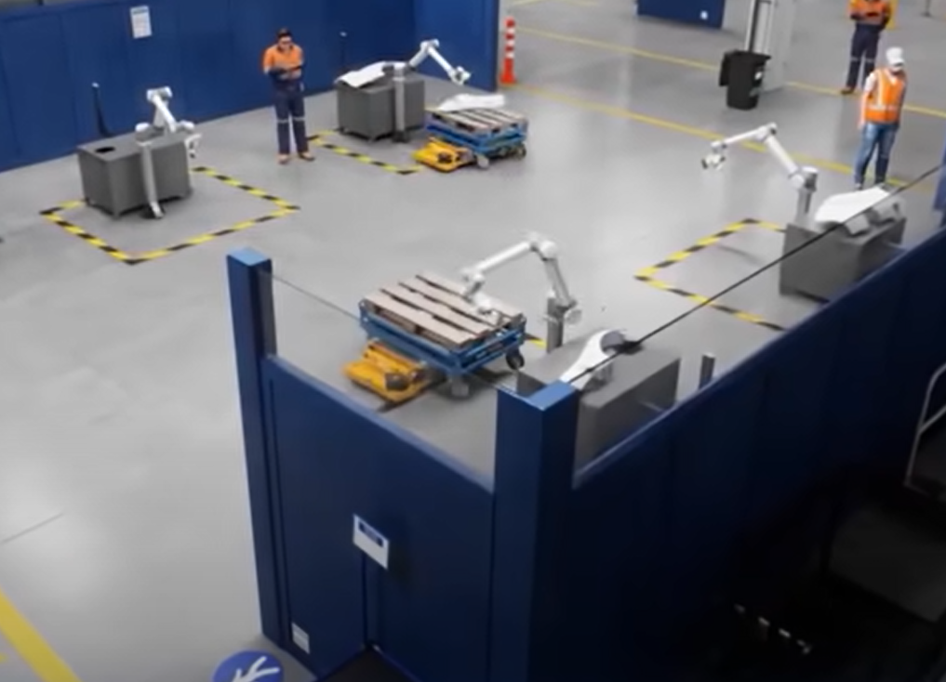
03 Problem
산업용 로봇 자동화 수요, 공급처의 니즈(Needs)
01. 산업계의 산업용 로봇 자동화 시장의 니즈
절대적으로 부족한 산업용 로봇 및 PLC 코딩 고급 인력 공급 및 높은 프로젝트 실패 확율
높은 산업용 로봇 자동화 프로젝트 실패 확률
소단위 랩 위주의 테스트로서 전체 시스템 라인의 성능을 검증 불가능으로 인해 현장
설치 후 트러블 슈팅을 진행하나 실패확율 30%이상 상존 및 과다한 트러블 슈팅기간
산업용 로봇 및 PLC 코딩 고급인력의 절대적인 부족
프로젝트 실패 방지를 위한 산업용 로봇 자동화 설계 시점에서 부터 기구설계자와
제어프로그래머의 협업의 중요성 매우 절실
기존 기구설계자 + 제어프로그래머가 필요하나 고경력, 고능력의 엔지니어 매우 부족
고도화된 산업용 로봇 자동화 프로젝트에서 실패 확률을 줄이는 것은 매우 중요하나
고경력, 고능력 엔지니어의 비중이 매우 적으며 구술형태와 체험형태의 노하우 전수
08

Slide 10
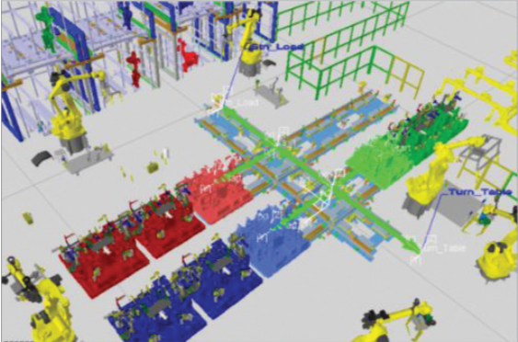
03 Problem
산업용 로봇 교육 시장의 니즈(Needs)
02. 교육 접근이 어려운 기술 산업
높은 교육장비 가격으로 인한 피교육자의 체험 기회 부족
고가의 장비 구입비를 각 학교가 감당하기엔 역부족
체계적인 교육을 위한 산업용 로봇 1Set의 가격은 최소 1억원 이상으로 매우 고가임
고능력, 고경력의 강사진 매우 부족
학생 교육을 위한 고능력, 고경력의 강사진의 부족으로 인한 고급교육 기회 부족
인공지능 결합 교육의 부재
인공지능과 산업용 로봇 융합교육을 궁색한 접근법
로봇 제조사 마다 다른 교육방식과 고가의 교육비
국내 로봇브랜드의 각기 다른 교육방식 및 수준 그리고 고가의 교육비로 인해 다양한
교육기회 제공이 어렵고 접근법이 다름
09

Slide 11
03 Problem
엔지니어의 니즈(Needs)
03. 시간을 돈으로 환산하는 시장 구조
고능력, 고경력의 엔지니어라도 코딩 및 트러블 슈팅으로 인해 시간을 돈으로 환산하는 비 효율이 존재
엔지니어는 좋은 일을 구하기 힘들고 회사는 좋은 엔지니어를 구하기 어렵다
고경력, 고능력의 엔지니어라도 좋은 일을 구하고 빠르게 처리하기 어려운 시장구조임
고급 엔지니어링 기술의 폐쇄적 기술 시장 구조
H/W 설계와 제어설계 및 PLC프로그래밍 엔지니어링은 초기에서 부터 협력하여 개발해야 하나
별도의 프로그램으로 설계 및 프로그램하므로 트러블 슈팅의 기간이 매우 길어지는 경우가 다반사
고경력 엔지니어의 후배양성은 구전으로 진행
고경력 엔지니어의 후배양성이 매우 필요하나 소수의 그리고 구전으로 후배를 양성하는 구조로
직접하는 경험에 의존하고 있으며 매우 비효율적인 구조를 가지고 있음
10

Slide 12
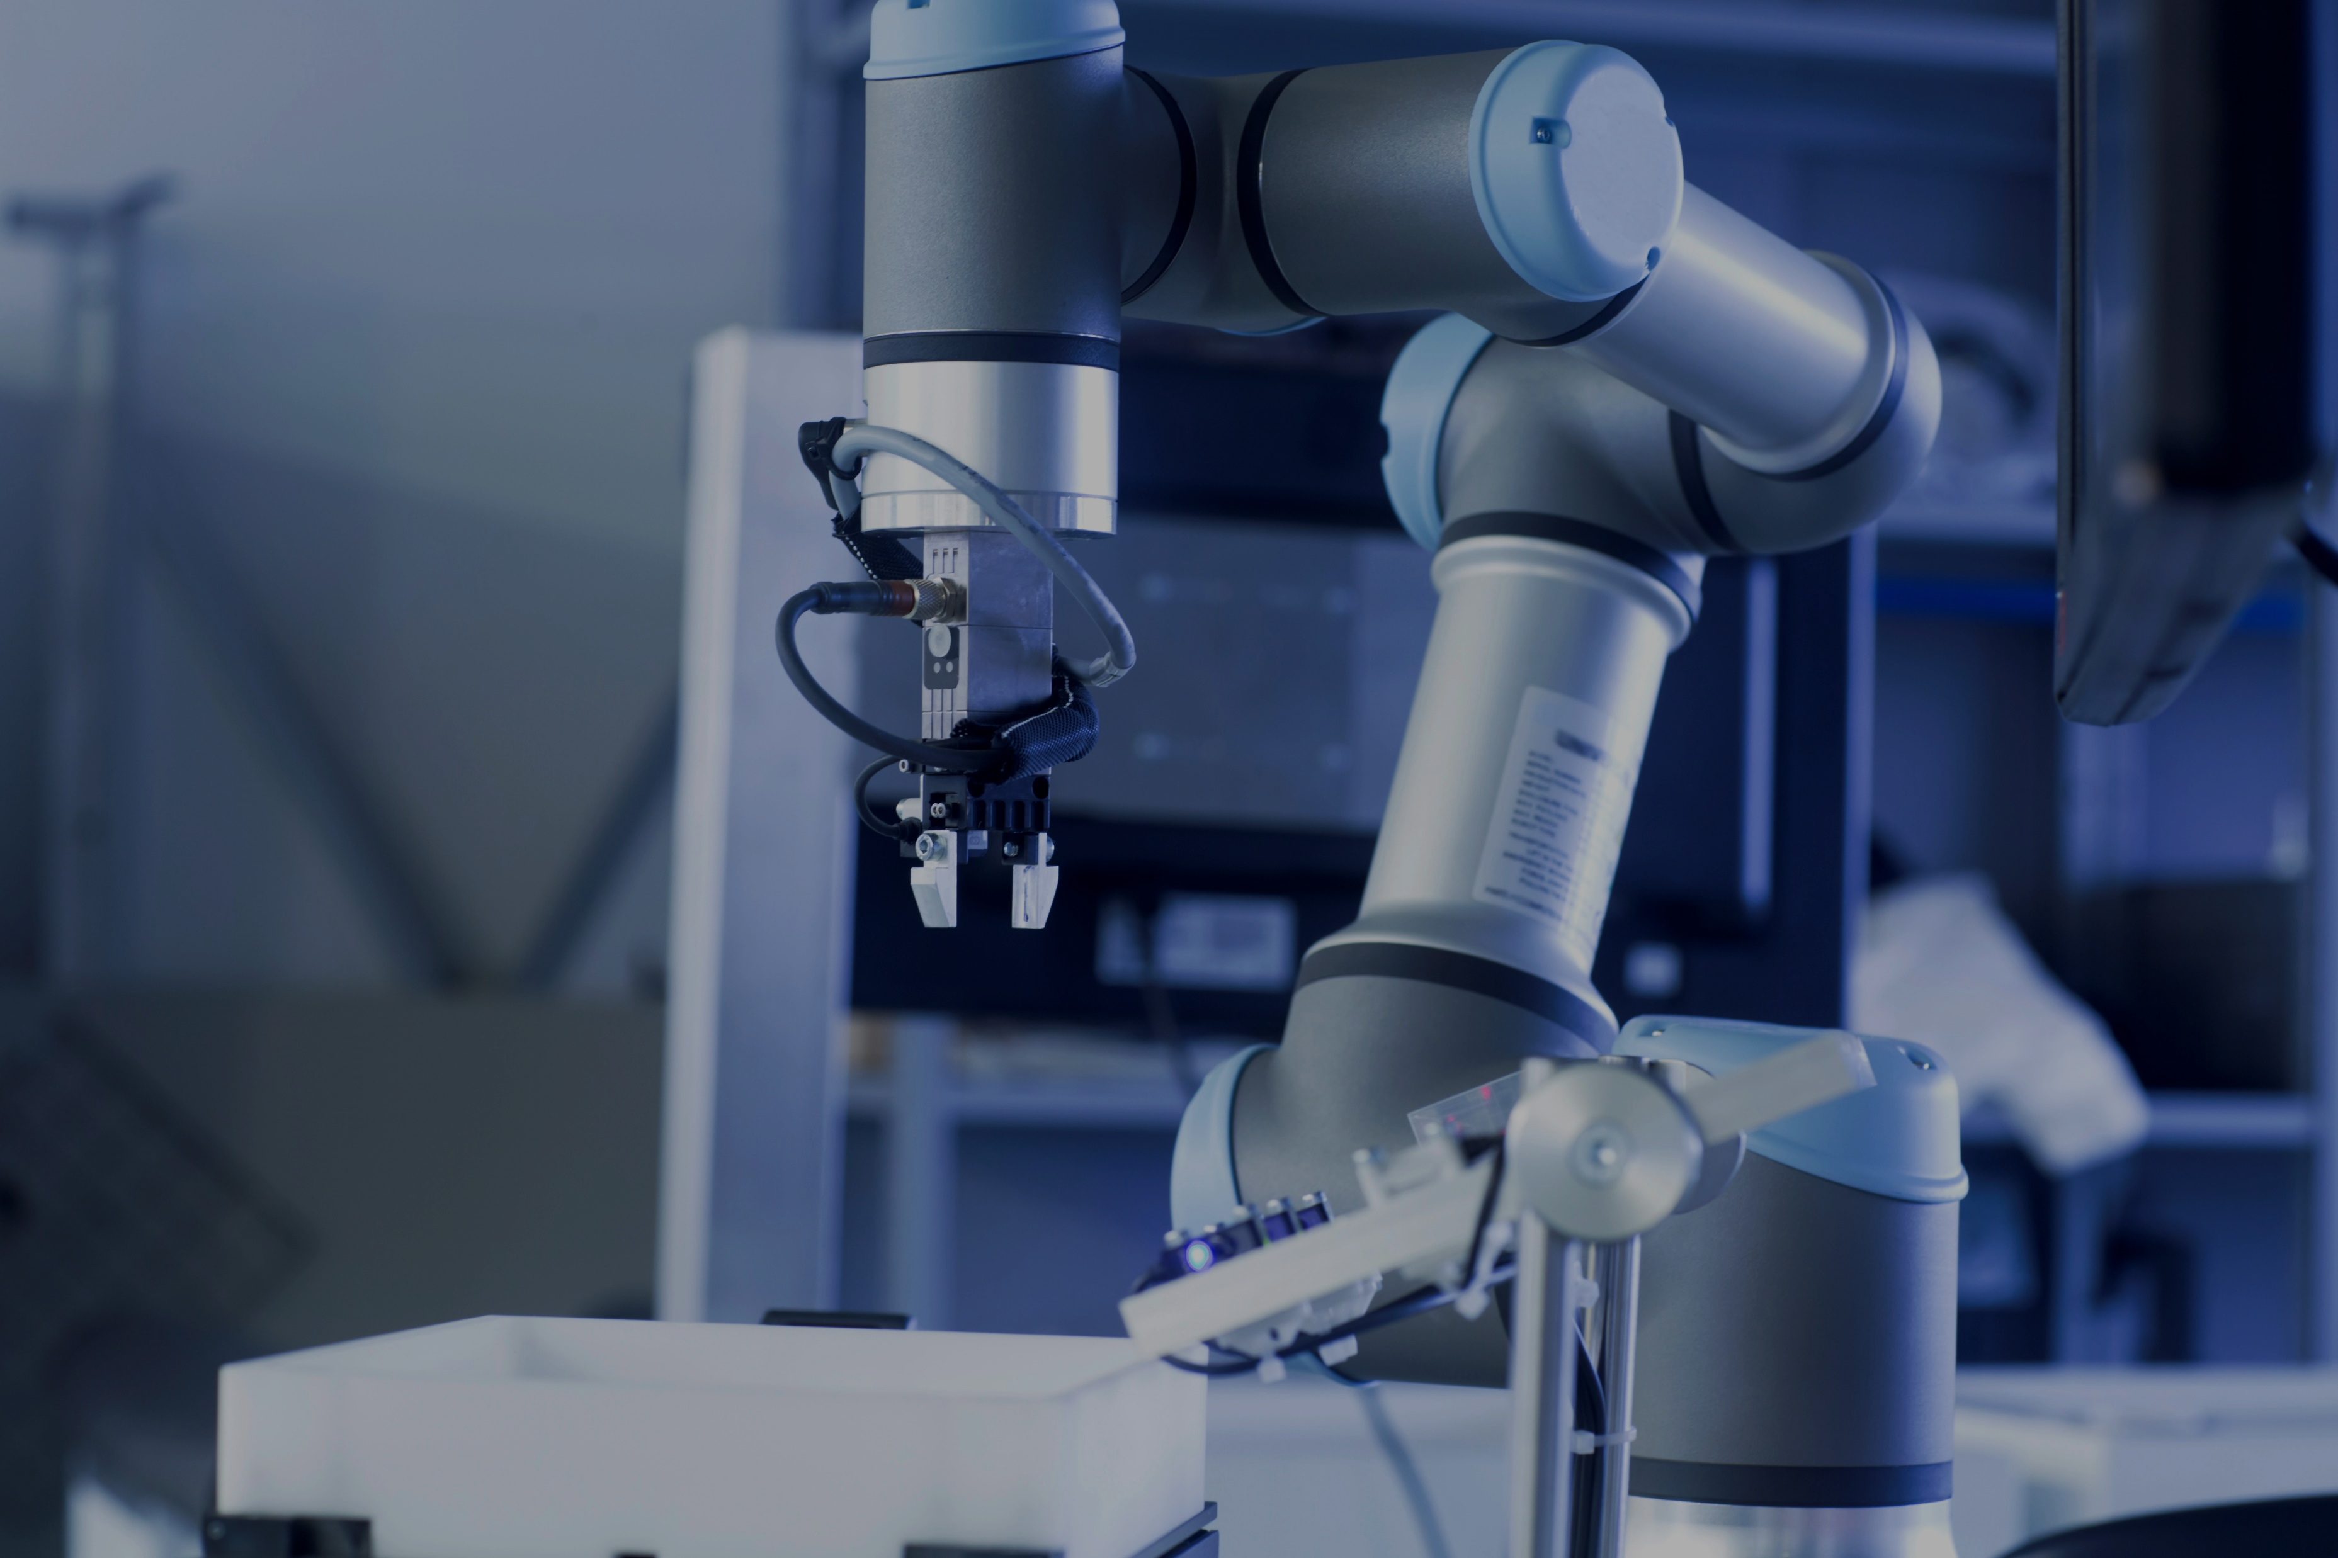
04 Product & 05 Reference
해결책과 차별화 전략
Market solution + Business strategy
엄격하고 까다로운 산업용 로봇 시장의 기술거래와 교육을 활성화 하고
다양한 실제 산업에 구성되는 로봇과 자동화 라인을 메타버스화 하여 기술거래 활성화, 스토리화, 데이터화로
인공지능이 엔지니어를 Assistant 하는 메타버스 환경을 제공하고자 한다
메타버스 기반 로봇 AI 엣지 투 클라우드 플랫폼
실제 로봇 자동화 환경을 메타버스화
엔지니어를 Assistant 하는 Robot & 프로그래밍 인공지능

Slide 13
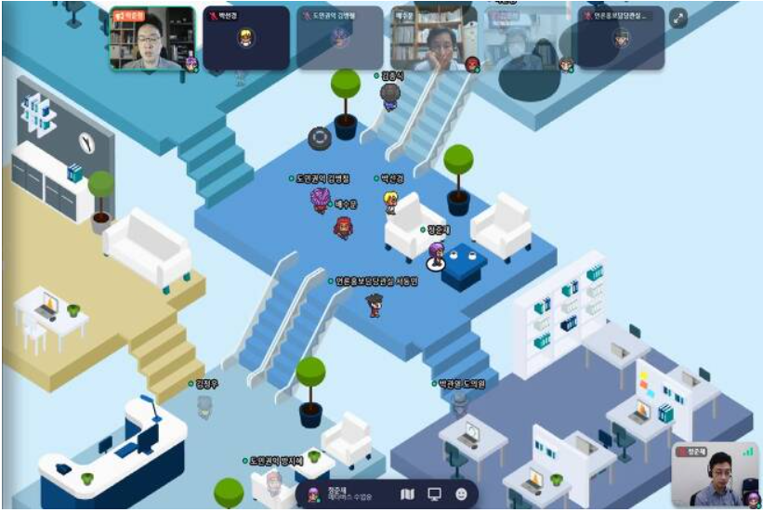
04 Product
로봇 자동화 시장 니즈 해결책 제시
01-1. 메타버스 기반 로봇 AI 엣지 투 클라우드 플랫폼
프로그래밍 Assistant 인공지능과
메타버스 로봇 시스템을 활용한 가상 엔지니어링 세상
로봇 AI 기반 엣지 투 클라우드 기술구현
로봇용 메타버스 플랫폼 구성
기존 교육 시설에 대한 국내 표준 로봇 시스템의 메타버스화를 통한 공유 대학을 위한
산업용 로봇 교육 플랫폼 구축 (기본 공정 모델을 활용한 데이터 취합 환경 구축)
로봇 제어 프로그램 Assistant 인공지능 구축
클라우드 기반 성장형 인공지능 플랫폼을 활용한 로봇 & 프로그램용
인공지능 구축으로 프로그램 시간 극적 개선 지원 및 노하우 전수시 Q&A 업무 부하 감소
로봇 & 프로그램 인공지능을 활용한 엔지니어링 거래 플랫폼
클라우드 기반 로봇 엔지니어링 전문 메타버스 플랫폼을 활용한 로봇 자동화 기업과
고경력 엔지니어의 기술 거래 활용 유도 및 거래 촉진
12

Slide 14
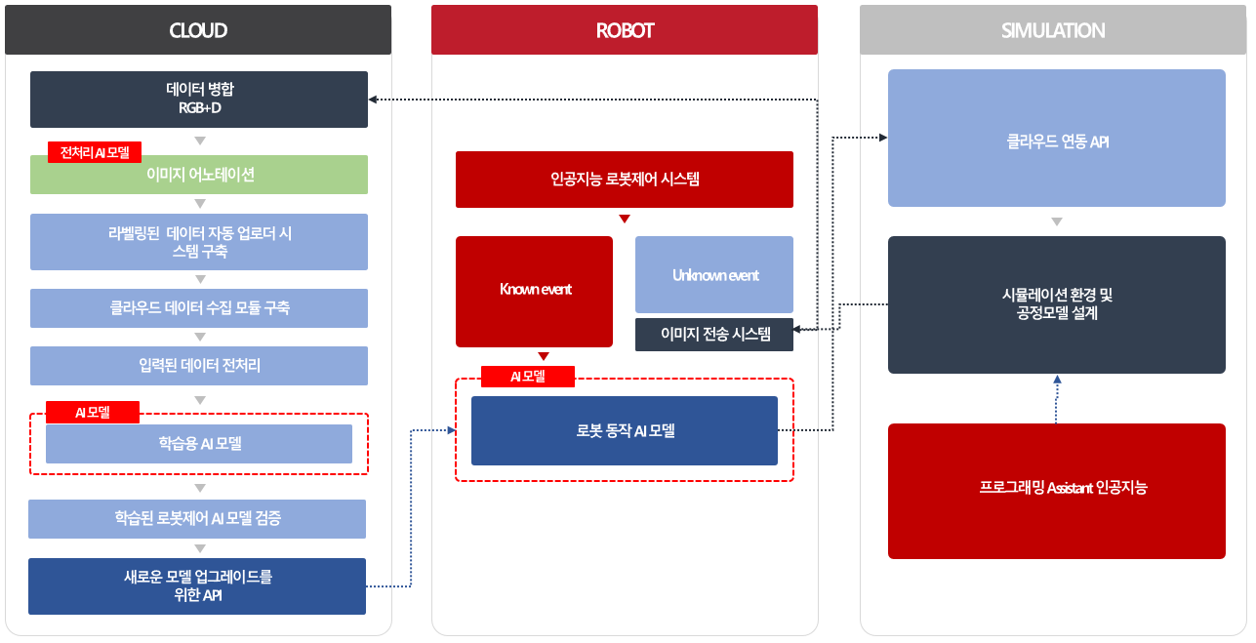
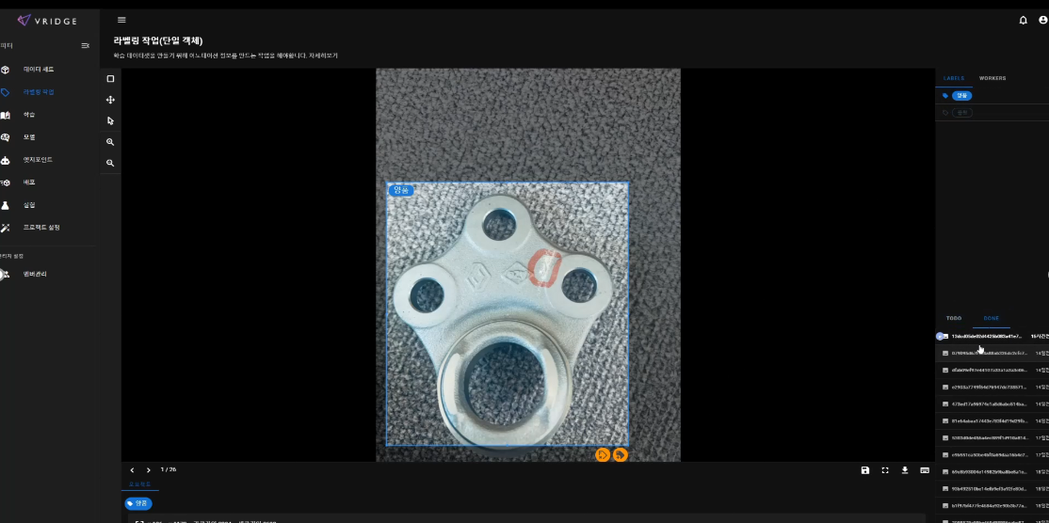
04 Product
로봇 자동화 시장 니즈 해결책 제시
01-2. 바질컴퍼니의 VRIDGE AI Platform
성장형 클라우드 VRIDGE AI Platform
지속적인 성장을 위해 CPS기반으로 공정 모델을 설계하고 설계된 공정모델에서 나온 각종 데이터를 지속 학습할 수 있는 구조를 제공하는 플랫폼으로
시뮬레이터와 연동하여 RGB+D 이미지 및 프로그램을 고속으로 학습할 수 있고 이를 통해 로봇의 작업 지능을 지속 성장 가능하도록 지원하는 플랫폼.
비용 절감
학습 시간 단축
로봇 피킹 정확도 상승
고속 학습을 통한 로봇 지능 성장 지원
⑤ 로봇 프로그램 Assistant
20

Slide 15
04 Product
로봇 자동화 시장 니즈 해결책 제시
01-3. 메타버스 기반 로봇 AI 엣지 투 클라우드 플랫폼 Work flow
12

Slide 16
04 Product
로봇 자동화 시장 니즈 해결책 제시
01-3. 로봇 엔지니어링 거래 플랫폼 구축을 위한 단계 전략
교육용 플랫폼을 통한 다양한 데이터를 취득 후 로봇프로그램 Assistant AI를 통한 서비스 확대 및 로봇 엔지니어링 플랫폼으로 발전
1 단계 (2023년)
2 단계 (2024년)
3 단계 (2025년)
로봇 교육 메타버스 플랫폼
로봇 프로그래밍 Assistant 플래폼
로봇 엔지니어링 거래 플랫폼
User : 10,000명
User : 100,000명
User : 1,000,000명
13

Slide 17
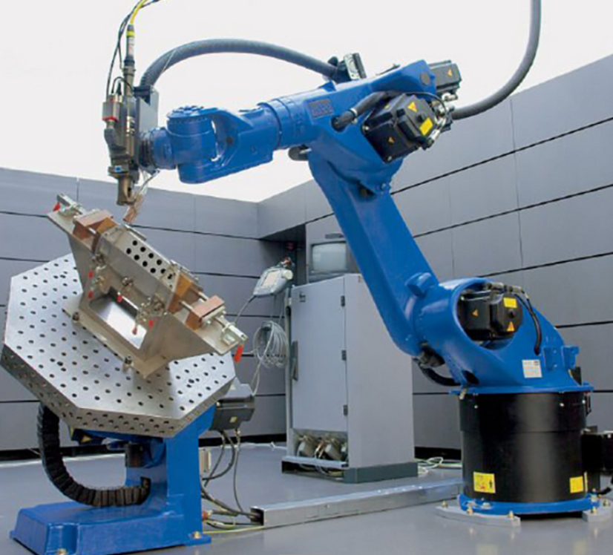
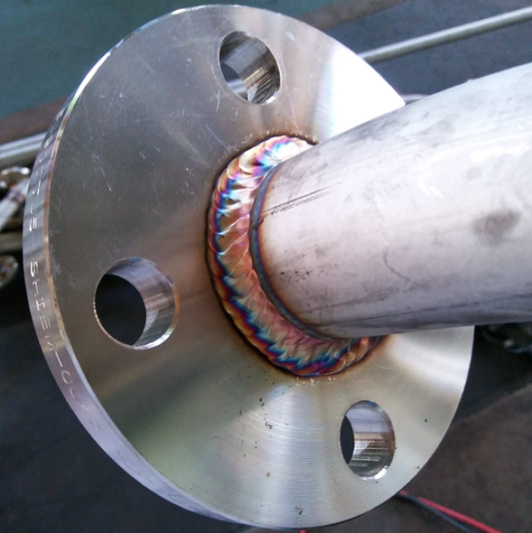
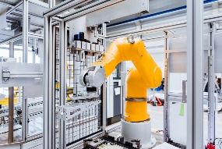
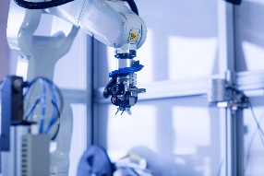
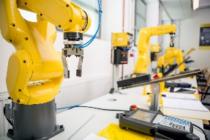
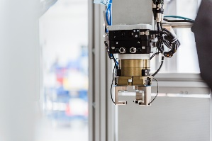
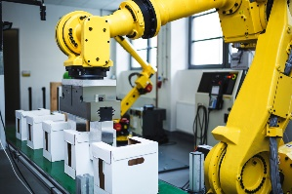
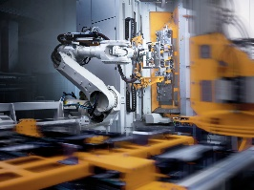
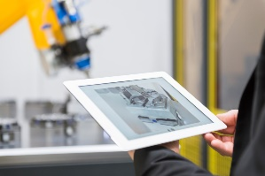
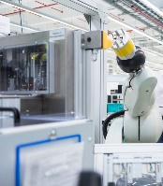
05 Reference
로봇 자동화 관련 기술의 보유
01-1. 로봇을 활용한 다양한 자동화 레퍼런스 보유
바질의 로봇 자동화 라인 설계 능력
인공지능 비전 기술을 용접물 제조 검사 공정에 활용
실시간 피드백 로봇 제어
용접물의 실시간 검사 및 이상 상황 발생시
피드백 로봇 제어
20여건 이상의 로봇 납품 레퍼런스 보유
2021년 용접 라인을 학습하여 스스로 용접 라인을
트레킹 하는 로봇 납품 등 20여건(50set)이상의
레퍼런스 보유
15

Slide 18
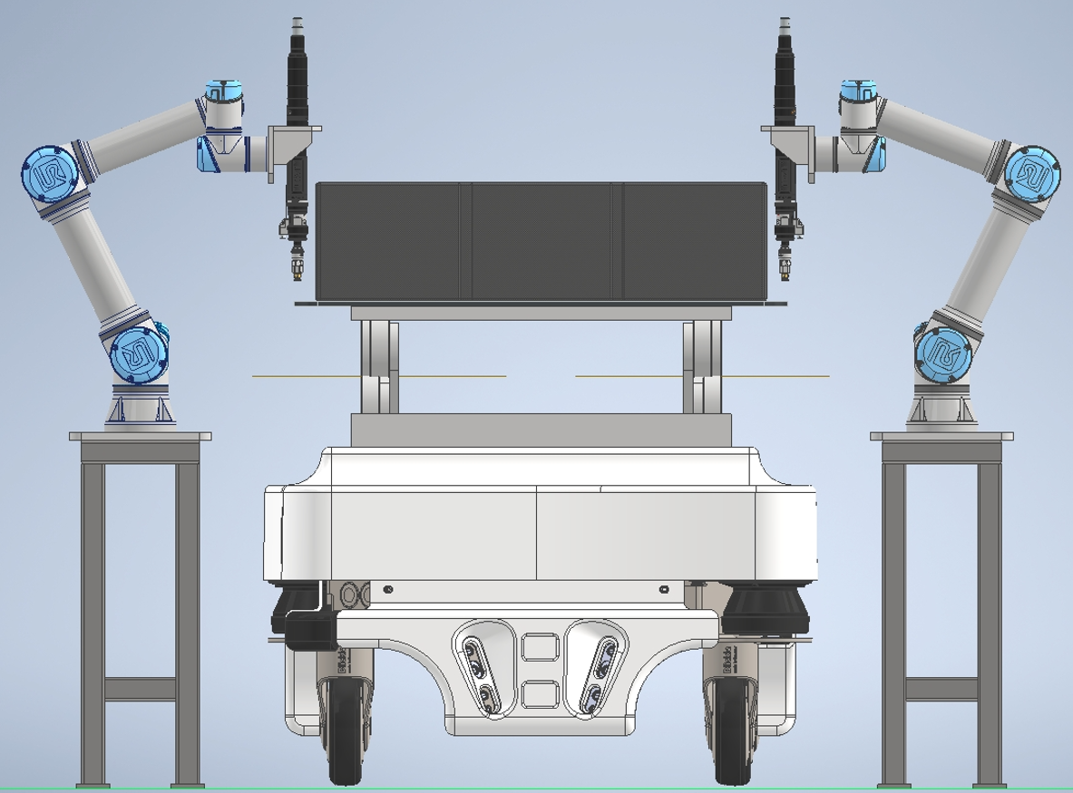
05 Reference
로봇 자동화 관련 기술의 보유
02-1. 바질컴퍼니의 3D 물체 인식
01. 3D비전 활용 로봇 제어기술
3D 비전 기술을 위치가 이동된 특정 물체를 핸들링에 사용
전기차 배터리 분해시 볼트, 너트의 위치 파악 및 케이블 등의 위치에 따른
인공지능 로봇 핸들링 필요
인공지능 3D 비전 기술을 위치가 이동된 특정 물체를 핸들링에 사용
16

Slide 19
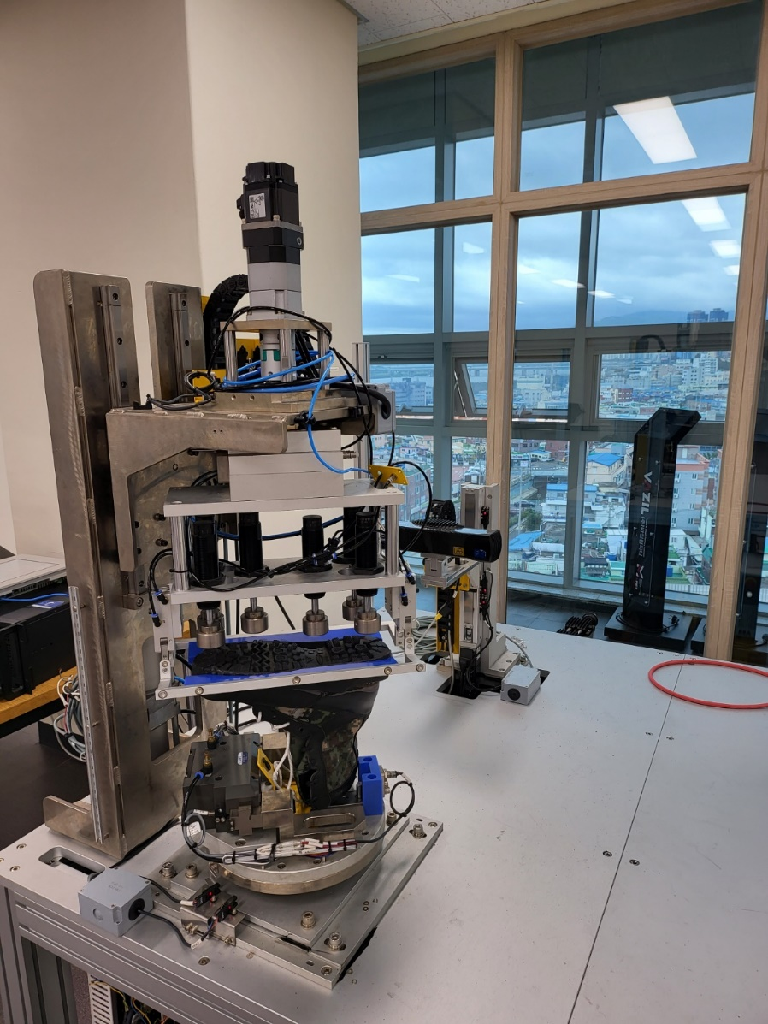
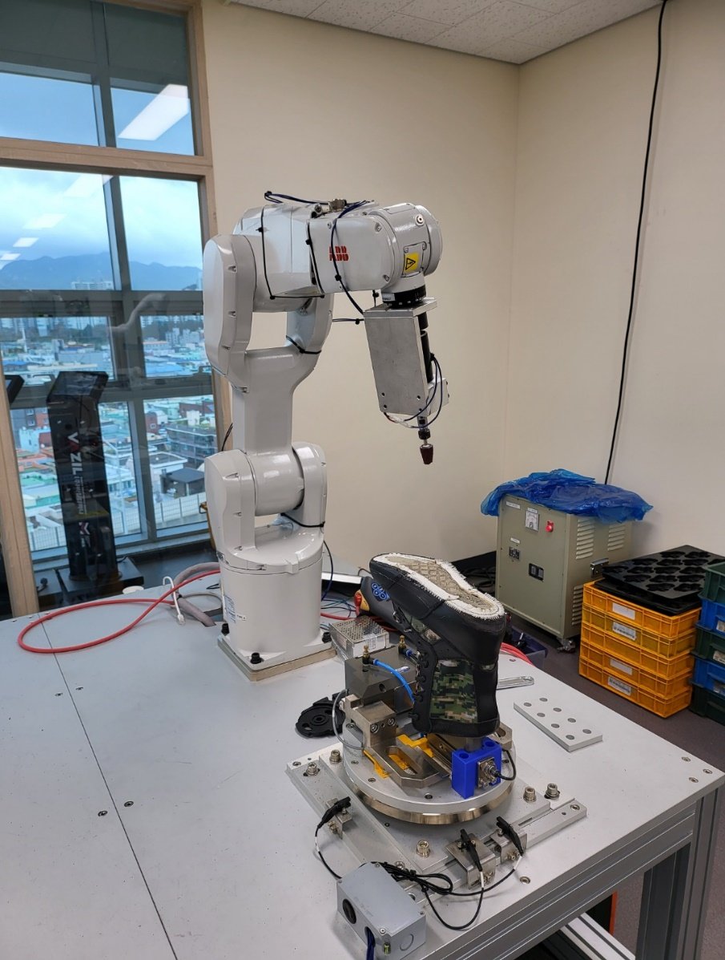
05 Reference
로봇 자동화 관련 기술의 보유
02-1. 바질컴퍼니의 3D 물체 인식
01. 3D비전 활용 로봇 제어기술
군화 그라인딩을 위한 변화하는 물체 가공 로봇 개발 경험 보유
군화를 비롯한 신발 종류의 가공을 위해 아웃솔과 갑피의 변화량에 유연하게
대응할 수 있는 3D 인식기술을 활용한 로봇제어가 필수임
트렉스타 군화 제조라인 투입을 위한 군화 그라인딩 로봇 상용화 최종단계
개발 중 수요업체로부터 성능 검증 합격 통보 수령
17

Slide 20
05 Reference
전기차 배터리 해체 차별화 전략
02-2. 바질컴퍼니의 인공지능 3D 물체 인식
02. 인공지능 기반 3D비전 활용 로봇 제어기술 (선행기술 모방)
인공지능 기반 3D비전 활용 _ 물체 인식 솔루션
① 비용 절감
② 시간 단축
③ 정확도 상승
전기차 배터리 분해시 볼트, 너트의 위치 파악 및 케이블 등의 위치에 따른
인공지능 로봇 핸들링 필요
인공지능 3D 비전 기술을 위치가 이동된 특정 물체를 핸들링에 사용
18

Slide 21
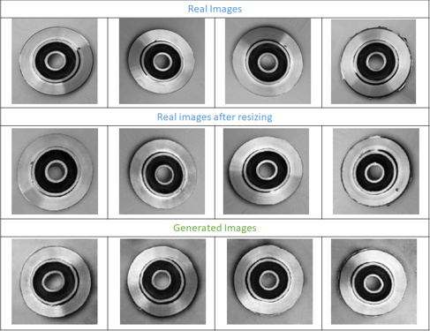
05 Reference
전기차 배터리 해체 차별화 전략
03-1. 바질컴퍼니의 AI Modeling
03. 바질컴퍼니의 AI Modeling
광범위한 수용성
처리속도 개선
정확도 상승
3
256
128
128
Result analysis
1024
512
32
64
8
16
Random numbers
8
reshape
16
CONV-1
32
CONV-2
64
projection
CONV-3
128
AI VISION 인식 솔루션의 정확도를 높이기 위해서는 학습을 진행할 무수히 많은 데이터가 필요한데,
이를 위해서 GAN(Generative Adversarial Network) 시스템을 차용하여 고속으로 다양한 FAKE DATA를 생성하여 인공지능 학습률을 높이는 인공지능 모델을 사용
19

Slide 22
06 Business model
비즈니스 차별화 전략
01. 비즈니스 발전 방향
시간에 따른 플랫폼의 발전방향 설정
산업용 로봇
엔지니어링 플랫폼
산업용 로봇
고속 학습 플랫폼
감성불량 검출용
클라우드기반
로봇 AI 학습 플랫폼
로봇 교육용
메타버스 플랫폼
로봇 프로그래밍 Assistant 플래폼
로봇 엔지니어링
거래 플랫폼
* 현재 감성불량 검출용 클라우드기반 로봇 AI 학습 플랫폼(VRIDGR AI) 상용화 완료
서비스 로봇
엔지니어링 플랫폼
서비스 로봇
고속 학습 플랫폼
25

Slide 23
06 Business model
비즈니스 차별화 전략
02. 산업용 로봇 전용 고속 학습 시스템 구축
메타버스 플랫폼 중 산업용 로봇 교육 및 프로그램 Assistant 플랫폼
클라우드기반 로봇 플랫폼 상용화
산업용 로봇 메타버스 플랫폼 구축
로봇 학습 플랫폼 신뢰성 검증
프로그램 Assistant AI 구축
로봇 엔지니어링 거래 플랫폼
비전검사등을 위한
로봇AI 학습 플랫폼 상용화
KIRO(한국로봇융합연구원) 내
한국로봇직업혁신센터 에 구축중인 138종의
로봇 플랫폼을 기반으로
로봇 AI 학습 및 교육을 위한 메타버스 플랫폼 구축
Q&A 서포트 챗봇 도입
로봇을 활용한 자동차 배터리 해체공정을
통한 로봇 학습 플랫폼의 신뢰성 검증
고속 학습 환경 구축
로봇 / PLC 프로그램 Assistanrt AI
구축을 통한
로봇 고속 프로그래밍 Assistant 플랫폼
로봇 프로그래머
PLC 프로그래머와
프로젝트 수행 기업 및 개인간
로봇 엔지니어링 거래 플랫폼
25

Slide 24
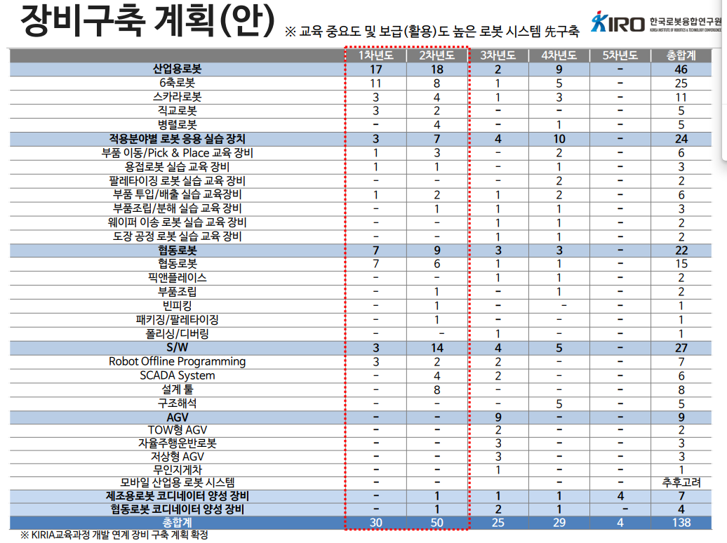
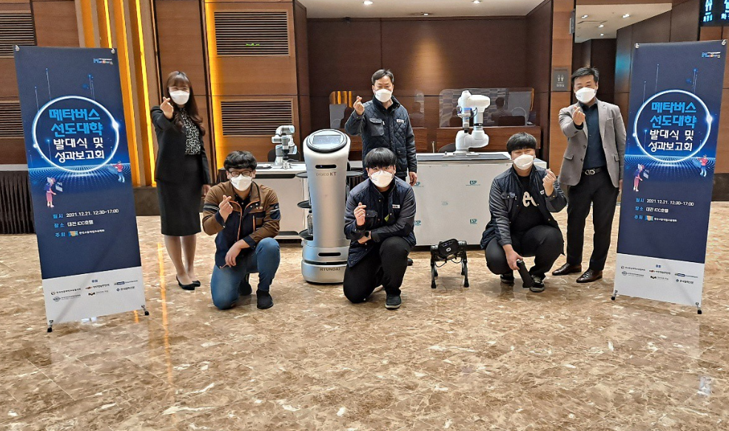
06 Business model
비즈니스 차별화 전략
01-1. 교육용 플랫폼으로 사용자 확보 및 데이터 취득 시스템 구축
02-1. 로봇 교육용 메타버스 플랫폼 구축 (2023년)
한국로봇융합연구원이 추진하고 있는
한국로봇직업혁신센터와 기술이전 계약을 통한 한국로봇직업혁신센터를 메타버스화
한국고등교육협의체와 공유대학 플랫폼으로 VRIDGE AI 를 채택하여 로봇AI 교육 플랫폼으로 공급 및 확산
기술 / 환경 확보
User 확보 / 확산
국내 최대 138set 로봇교육 플랫폼 구축중 (290억/5년중 3년차)

Slide 25
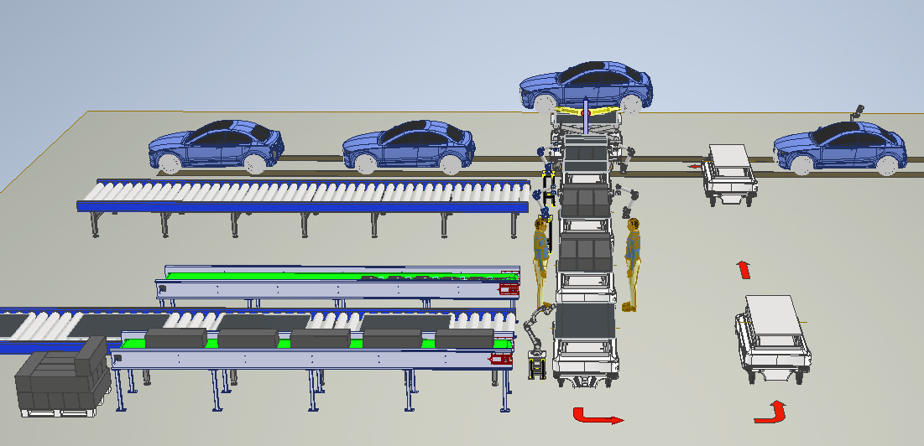
06 Business model
비즈니스 차별화 전략
02-1. 산업용 로봇 시스템 고속 학습을 통한 성능 검증 추진
02-2. 인공지능 기반 전기차 배터리 해체 공정 시스템 구축(2023년)
인공지능 비전 기술을 고속학습 하는 클라우드 로봇 AI 기술을 시연 및 구축
실시간 피드백 로봇 제어
각종 전기차 배터리 부품에 대한 로봇 작업을 고속학습하고
실시간 피드백을 통한 로봇 제어 지능 고도화 개발
인공지능 로봇 플랫폼의 학습 성능 및 구현 정확도에 대한 성능검증
가상의 로봇 엔지니어링 결과 값과 실제 구현되는 로봇의 결과
정확도 95% 이상으로 성능 검증
AMR과 인공지능 로봇을 활용한 전기차 폐 배터리 탈거 공정 예상도

Slide 26
06 Business model
비즈니스 차별화 전략
03-1. 프로그래밍 Assistant AI 도입으로 프로그래밍 시간 획기적 단축 지원
02-3. 프로그래밍 Assistant AI 도입을 통한 엔지니어링 효율 극대화(2024년)
로봇 프로그램, PLC 프로그램등의 프로그램 코딩 시간을 획기적으로 단축할 수 있는 Assistant AI 개발을 통한 고속 프로그래밍 지원 및
실시간 피드백 로봇 제어
각종 전기차 배터리 부품에 대한 로봇 작업을 고속학습하고
실시간 피드백을 통한 로봇 제어 지능 고도화 개발
인공지능 로봇 플랫폼의 학습 성능 및 구현 정확도에 대한 성능검증
가상의 로봇 엔지니어링 결과 값과 실제 구현되는 로봇의 결과
정확도 95% 이상으로 성능 검증
AMR과 인공지능 로봇을 활용한 전기차 폐 배터리 탈거 공정 예상도

Slide 27
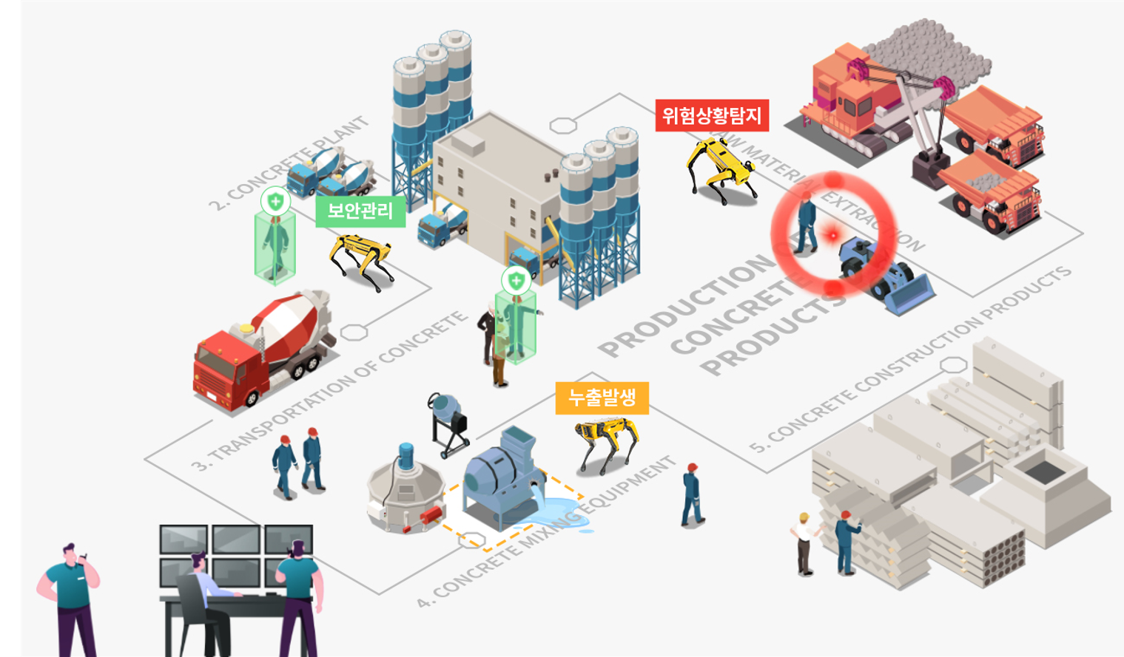
06 Business model
비즈니스 차별화 전략
04-1. 로봇 관련 프로젝트 엔지니어링 거래 플랫폼 구축
02-5. 로봇 및 자동화 엔지니어링 거래 플랫폼 구축(2025년)
클라우드 기반 인공지능 프로그래밍 지원으로 고속 학습 및 Assistant
로봇 프로그램 고속 생성 및 검증 플랫폼 (거래대금의 수수료)
클라우드 기반 서비스 로봇 인공지능 자산화를 위한 플랫폼 공급
서비스 로봇 인공지능 매칭 플랫폼 (거래대금의 수수료)
게임을 하듯 인공지능을 개발하고 학습된 인공지능 모델을 판매하는인공지능 모델 거래 지원 플랫폼 (거래대금의 수수료)
바질 컴퍼니 클라우드 기반 엔지니어링 거래 지원 VRIDGE AI 플랫폼

Slide 28
07 Market Size & 08 Validation
시장현황과 예상 매출 규모
Market size + Validation
메타버스 기반 로봇 엔지니어링 플랫폼의 시장 현황과 선두업체를 알아보고
현 시장을 유지하는 주요국가별 주요 업체 현황을 서치하고 목표를 설정합니다.
향후 로봇엔지니어링용 메타버스 시장의 국내 / 글로벌 시장 규모를 확인합니다..

Slide 29
07 Market Size
시장현황
01. 시장 성장 예측 추이
Marks & Marks의 배터리 재활용 시장 성장 전망 (메타버스 관련)
2019년 백억달러 단위에서 2025년 천억대를 넘어 2030년 조단위의 시장이 형성 될 것으로 전망하고 있으며 VR, AR을 넘어 XR(Extended Reality)로 발전할 것으로 전망
단위 : 억달러
29

Slide 30
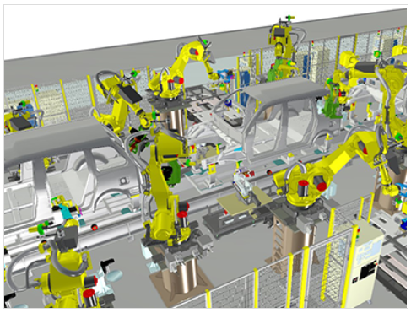
07 Market Size
시장현황
02. 경쟁 업체 현황 (메타버스 플랫폼)
다음의 업체들은 클라우드 기반의 메타버스 서비스를 계획하거나 시도하고 있는 기업으로서 향후 잠정적인 경쟁업체가 될 수 있는 기업들의 리스트를 제시하고 있습니다
Marketand Markets Analysis_Cloud Robotics market 2018
주요국가 | 기업명
미국 | Amazon ,Google, Facebook(meta)외
중국 | Huawei, 텐센트
한국 | 네이버, LG외
30

Slide 31
07 Market Size
시장현황
03. 클라우드 로봇 시장규모
2022년 목표 시장 점유율 :
국내 33% (약 100억원)
출처 : Marketsandmarkets, Clould Robotics 2018
Worldwide commercial robotics spending guide, IDC 2017 한국로봇산업협회
약 1.5조원
TAM
글로벌 전기차 배터리 재활용 시장 규모
약 1900억 원
SAM
국내 전기차 배터리 재활용 시장 규모
약 300억 원
SOM
국내 전기차 배터리 재활용 해체 시장규모
31

Slide 32
08 Market Size Validation
매출규모
바질컴퍼니
매출현황
2021년 12월 기준
매출 23억 달성 예상
수주 잔량 12월 현재 약 6억
목표 매출
30억원
매출
15억원
2021
2018~2021년도 매출현황
매출
14억원
2020
2019
창업 시작 연도인 2018년 부터 매출 발생(로봇 납품 및 기타수익) : 8.4억 원 매출 달성
2019년 ‘머신 비전 솔루션 + 로봇’이 결합된 플랫폼 납품 : 14억 원 매출 달성
2020년 ‘머신 비전솔루션 + 로봇 + 클라우드QSPC’ 결합된 플랫폼 납품 : 15억 매출 달성
2021년 ‘머신 비전솔루션 + 로봇 + 클라우드 AI ‘결합 플랫폼 납품 : 50억 이상 달성 목표
32

Slide 33
08 Milestorne & 09 Team & 10 End
매출목표와 납품실적, 팀 소개
Sales target, delivery performance, team introduction
꾸준한 성장과 노력, 기술력을 기반으로 미래로 나아가는 바질컴퍼니의
매출목표와 현황을 알려드립니다.
실력있는 전문가들로 구성된 팀은 좋은 시너지를 퍼뜨리는 추진력을 가지고 있습니다.

Slide 34
09 Milestone
성장목표
바질컴퍼니
성장전망
구분 | 2021년 | 2022년 | 2023년 | 2024년 | 2025년
매 출 액 | 50억 | 100억 | 200억 | 350억 | 700억
영업이익 | 1.6억 | 16억 | 45.7억 | 89.9억 | 178.1억
영업이익율 | 5.6% | 16% | 22.9% | 25.7% | 25.4%
RND투자 | 6억 | 15억 | 25억 | 40억 | 50억
시설투자 |  | 40억(공장부지확보) | 80억(신공장건설) | 100억(해외진출) | 200억(공장증설)
내재가치 | 100억 | 300억 | 600억 | 1,000억 | 3,000억
원천특허 | 3건 | 4건 | 7건 | 10건 | 15건
사 원 수 | 30명 | 50명 | 70명 | 100명 | 200명
투자유치 목표액 | 15억 | 40억 |  | 100억
2021~2025년도
34

Slide 35
10 Team
팀 구성
Members
주요 경력 및 실적
CEO
황희경
CTO
김성원
인공지능팀장
Ph.D Mark
설계책임
신희성
로봇 제어 경력 10년
경영 5년 경력
로봇 제어 경력 20년
기술경영 15년 경력
인공지능 박사학위
S/W 개발 12년
설계, 제어 경력 20년
기술경영 5년 경력
…
외 26명 (2021. 09 현재)
로봇기술 사외이사
Ph.D Inho Lee
부산대학교 교수
HUBO 개발 팀장
35

Slide 36
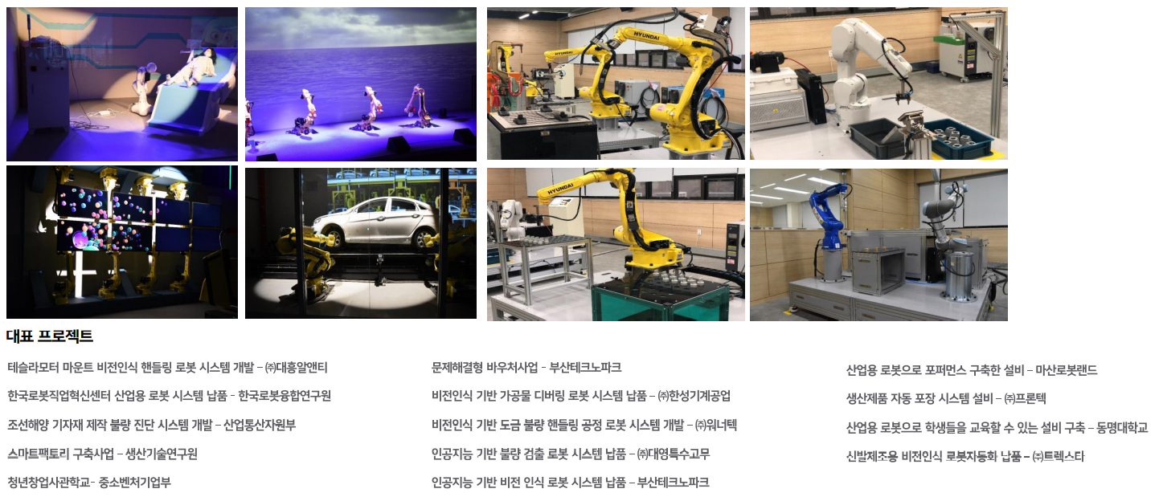
11 End
납품사례
납품사례
주요 경력 및 실적
36

Slide 37
감사합니다.
기술력으로 세상을 바꿔나가는, 바질컴퍼니입니다.
TEL : 051 – 609 – 963.3
Email : admin@vazilcompany.com

Slide 38
인공지능
로봇제어기술
인공지능
비전인지기술

